Slide 1
地下平凡妖怪偶闯鸟居
被地上元气俏皮巫女所救
冒险由此开始
2019.2.3
巫女是在岛底下，妖怪在岛表面，巫女是生活在楚门的世界的

Slide 2
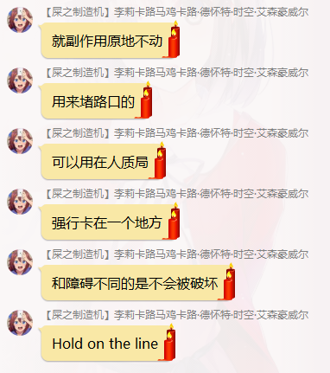
巫女gp的反击
是不是还有别的用途
在危机出现的时刻
她会突然想出新的用法
一直蓄力一直忍耐
当作一个防御技能
为了保护后方的村民
为了保护身后的宝石
yo
即兴rap

Slide 3
鸟居
像你的名字那个村子，再更年代久一点,很落后
巫女
出海禁止
人人都能学功夫
贵族血统都会点咒术
宗族的咒术要更厉害
比较擅长结界，特别擅长陷阱，超擅长跳舞
除了高层外，其他平民不知地下的事

Slide 4
结界城 妖怪城
在鸟居地底,类似现代东京
平民为进化了的妖怪
妖怪国基本不太需要靠能力，已经去发展科技了
妖怪从结界城上去到鸟居会变成原型，变成原形后，只保留野性,重新回到结界城会变回来，但之前在鸟居的记忆会消失
除了高层外，其他平民不知地下的事
地底的妖怪可以潜水艇出海，所以与外界有交流

Slide 5
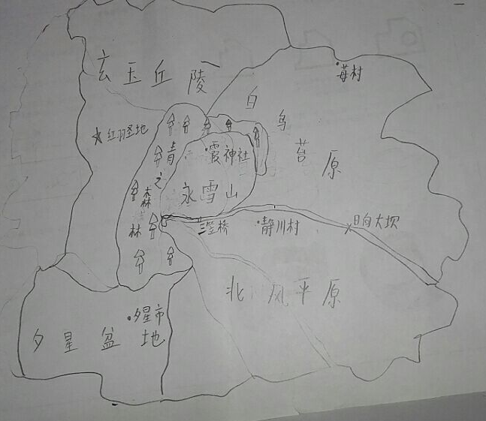
地面熊神青龙 地底天皇松风
挖矿打猎
钓鱼的
新手村—》
一段山路—》
首都—》
结界通行处—》
结界
第一部上完
放牛的
贵族区
新手村 sizukawa village（静川村）
新手村森林 aoi forest（青之森林）
首都 akaha's sanctuary（红羽的圣地）
山 Mt.eiyuki（永雪山）
结界 kasumi‘s enchantment（霞之结界霞神社）
地下通道 sakebe hollow（嚎叫洞窟）
外星矿石
shirotori tundra 白鸟苔原
ichiko（ichigo？） village 苺村
kuroneko hills 黑猫丘陵
nekomoto 猫本市
yuhoshi basin 夕星盆地
yuhoshi 夕星市
kitakaze plain 北风平原
ishi stronghold 坚石城塞
hina bridge 日向大桥
种田的

Slide 6
巫女人设
身份：大宗族分家的女儿,
发型：短发,头发偏棕
性格：元气少女 ，小机灵鬼，我行我素，急性子
经常与鸟居附近的妖怪玩耍
不知道鸟居地下的事情
有一天她救了一只奇怪的妖怪，这只妖怪不像其他妖怪，居然能和她交流，
这只妖怪跟她说了有关地下的事情之后，她觉得贼tm有趣就策划跑下去了。

Slide 7
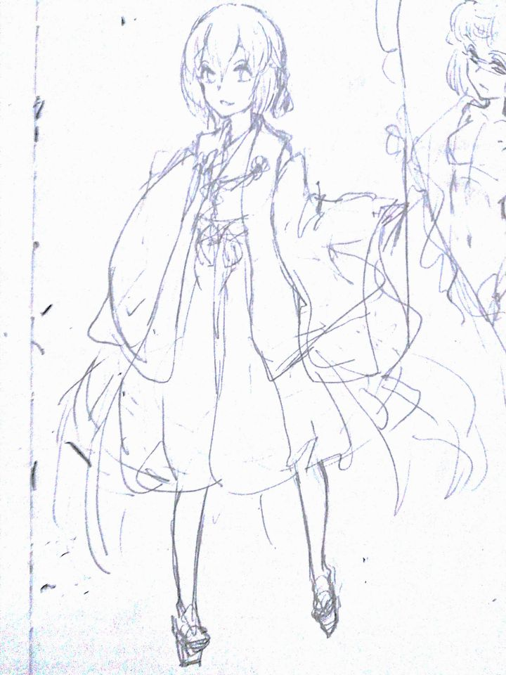
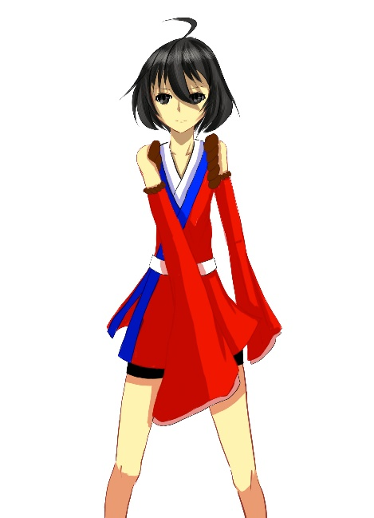
巫女人设
印象图
人设图

Slide 8
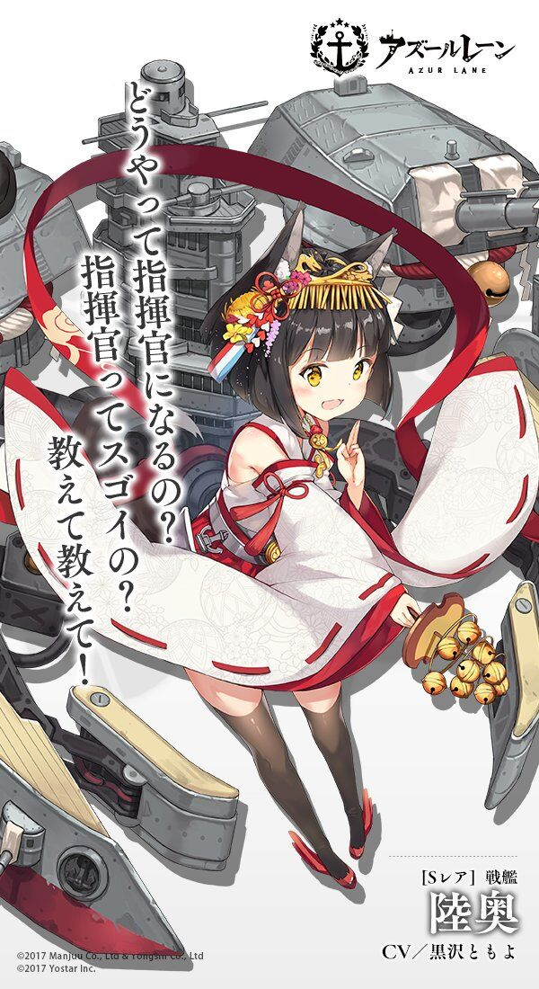
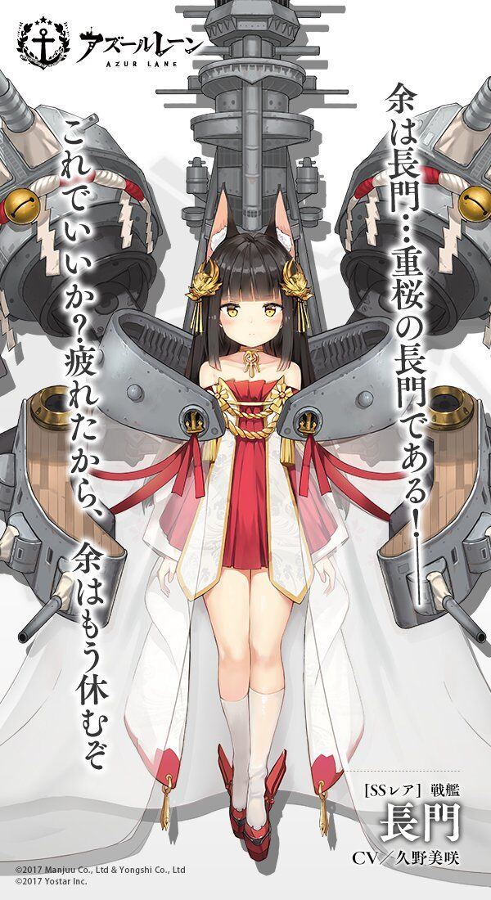
正常状态
觉醒状态

Slide 9
妖怪人设
身份：女子高中生 学校古典建筑研究部部员 精神系妖怪
外貌：带上眼镜时是啤酒瓶，发型很土，
摘下眼镜是个美人，头发瞬间变得柔滑
发型：大概蓝发
性格：书呆子 文静怕生 擅长配合他人 轻微傲娇
喜欢拼古建造模型，能读心情的能力，很文静怕生，一直靠读心能力与人相处
少数的过界到鸟居变本体能保持人性，回妖怪城还能不丧失记忆的稀有种，其他妖怪都不知道她有这个能力，甚至她自己也不知道。
在一次意外不小心过界到鸟居，被鸟居的一个女孩所救，和女孩说了地下妖怪城的事，成了冒险的开端

Slide 10
妖怪人设
是个很认真的人 运动能力很差（耐力）
但是意外的爆发力很好
是实用主义者
外加会去提前准备 平时很喜欢去了解一些感觉用不到的冷门知识 很擅长配合其他人 所以容易被带着走
但是在做事的同时却会吐槽和抱怨，轻微傲娇 性格上很怂，很遵守规则 意外的擅长流行乐曲 但是不擅长摇滚和恋爱歌曲 设定上是高三
初中的时候曾经做过乐队主唱兼吉他手
独生子女 曾经中二过所以妄想症其实挺强的 有个处于叛逆期的堂弟 曾经被告白过但是拒绝了
学习成绩在偏差值以上 然后是用功学上去的 脑子并不好
斩杀可以考虑刷钱

Slide 11
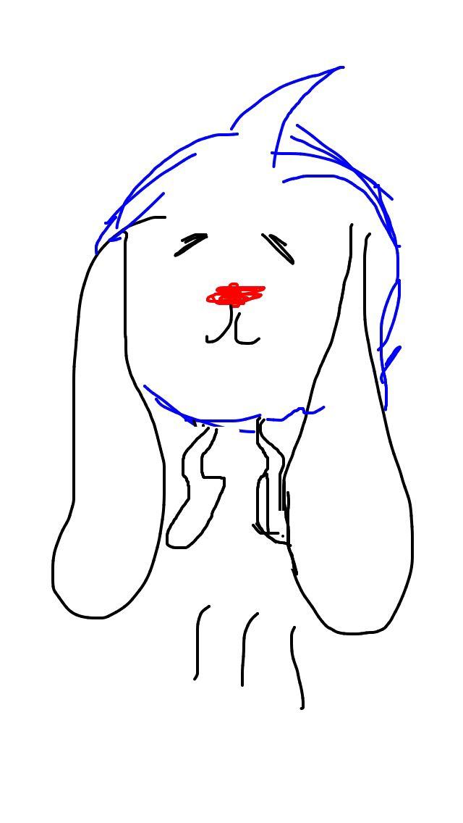
妖怪人设
原始形态
印象图
人设图

Slide 12

妖怪人设
老婆形态
印象图
人设图

Slide 13
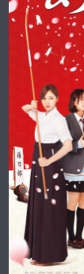
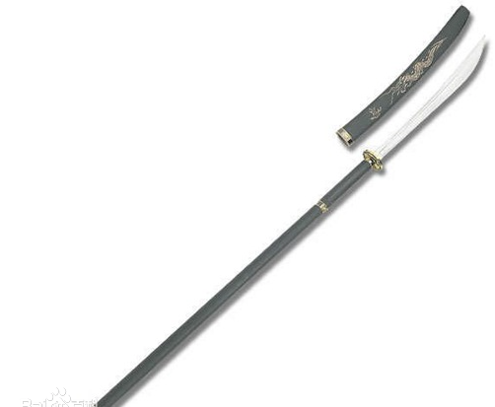
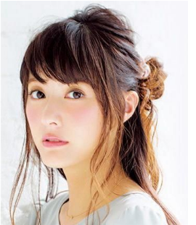
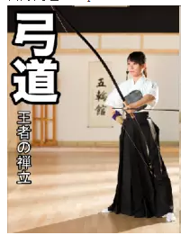

1号保镖：看到巫女跳舞会流口水，弱智痴女，巨tm的喜欢巫女，有肌肉，身材很棒，意外很有女人味，很会做饭，剑道八段，薙刀七段，合气道很高强，只比巫女弱一点，长发，高马尾，面无表情
保镖人设
2号：正常人，负责稳住暴走的巫女，稍微没点常识，不太会吐槽（），但是她负责吐槽（妖怪来之后才会那么一点吐槽），金发，贫乳，左图发型（又改了，单马尾金发蝴蝶结），弓道，祖籍萨布利威奇共和国（兽耳），保留了兽人的力量，力量比保镖1号强，有点大和抚子，瞳孔是黑的，东洋人脸

Slide 14
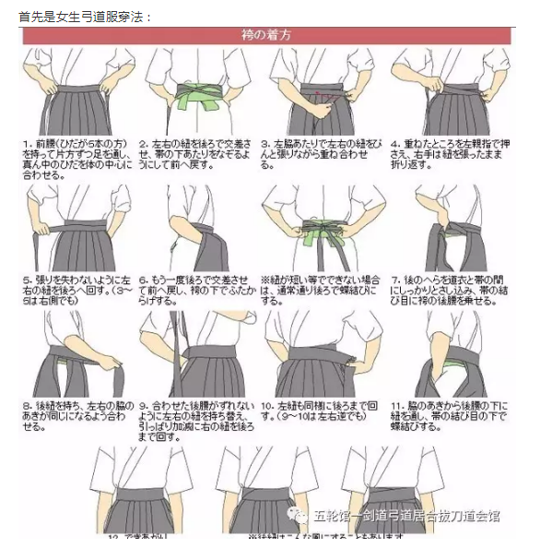
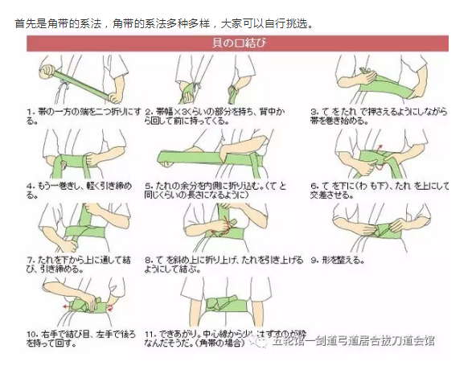

Slide 15
巫女技能
技能模板
技能名：降鬼·针
施放方式：指向型 ·注3 施放范围：3格 效果范围：1*1 消耗MP 50 冷却时间 0 物理伤害40~60 成长：智力*0.04~智力*0.06 吟唱：0 延迟：100 ·注4 注3：施放方式分为指向性、场地型 指向型：选择某个角色作为目标，指向+施放范围0=只限自己 场地型：选择某个地面区域作为目标，指向+施放范围0=自己所处或周围的区域
注4：吟唱、延迟分别为前摇、后摇； 休息的延迟为100，战斗结算为公用行动条，每次行动后，距离下一次行动的进度条为延迟×100/速度

Slide 16
巫女技能
定位：辅助、恢复、输出（陷阱）
力量 32+1.4 ·注1 敏捷 25+1.3 体质 40+1.6 智力 70+3.2 精神 90+4.0 HP 750+体质*15（初始1350） ·注2 MP 450+智力*10（初始1150） 速度 30+敏捷*0.2（初始35） 自然恢复： 战斗中选择休息时，HP恢复体质*1，MP恢复精神*1 战斗结束时，HP恢复体质*5，MP恢复精神*5 注1：加号后面为每次升级的成长，新手村毕业大约15级左右 注2：暂定每个角色的初始值不同，但每点基本属性带来的增长是固定的 技能树
合气道分支：物理技能，正面打、横面打、突是主动攻击，其余均为反击技能 降灵分支：降神系列是奶，降鬼系列是攻击 除灵分支：设置陷阱进行攻击 跳舞分支：设置结界进行辅助

Slide 17
巫女技能
合气道分支
普攻1：单体物理攻击 普攻2：突进，移动到敌人附近近战攻击
普攻3：单体更强物理攻击
GP1：对自身强化，获得反击状态，一段时间（数回合）内，受到物理攻击自动进行反击 GP1强化1：触发反击时，受到的物理伤害降低 GP1强化2：GP1可以对远程物理攻击使用突进反击，需要在突进范围内
GP2：短时间内，如果被物理攻击指定为目标，令对方的本次攻击完全无效，并发动强力反击 GP2强化：延长GP的判定时间
GP2强化2：GP后可以将对方移动至自己周围的四格之一
被动1：提高HP 被动2：提高防御
使用gp时主角能不能做其他活动？
GP1可以，相当于一个buff
GP2在下次行动前 就会解除GP效果

Slide 18
巫女技能
降灵分支
降神1：单体指向恢复，对妖怪进行光属性攻击
降神1强化：对妖怪的效果提升
降神2：单体指向，解除属性下降状态
降神3：单体指向，解除控制类异常状态
降鬼1：单体指向暗属性攻击，对妖怪恢复
降鬼1强化：对妖怪的效果提升
降鬼2：以某处为中心的十字格造成火属性攻击
降鬼2强化：扩大攻击的选择范围
降鬼3：单方向直线三格风属性攻击
降鬼3强化：攻击范围再延长两格

Slide 19
巫女技能
除灵分支
除灵1：在无单位的某处设置陷阱，敌人移动至其距离1（十字格范围）以内时触发，受到单体无属性伤害 除灵1强化：对弱光的敌人造成额外伤害
除灵2：在无单位的某处设置陷阱，敌人移动至其距离1（十字格范围）以内时触发，以触发者为中心的3*3范围内的敌人
受到土属性伤害 除灵2强化：扩大效果范围：以触发者为中心的距离2以内敌人都会受到效果（上下左右距离2的位置也会受到影响）
除灵3：在无单位的某处设置陷阱，敌人移动至其十字格四方向距离2以内时触发，以陷阱为中心的四方向距离4以内的敌
人受到水属性伤害 除灵3强化：受到陷阱效果的角色被附加减速状态 被动1：增加元素伤害

Slide 20
巫女技能
跳舞1：在3*3范围创造结界，己方角色处于结界内提高造成的物理伤害
跳舞2：在5*5范围创造结界，己方角色处于结界内提高元素抗性
跳舞3：在5*5范围创造结界，己方角色处于结界内提高对异常状态的抗性
跳舞n：加防 加速 提高移动 等等
跳舞∞：随机触发不知道什么效果 被动1：缩短跳舞所需时间 被动2：延长结界的持续时间
跳舞分支

Slide 21
妖怪 技能 移动类 推移 可充能两次 让一个单位移动一格 推移强化 可斜向推移 观察 得到怪物常规属性 读心 得到怪物特殊描述 以及某些boss前摇是在做什么动作 传送 将单个队友传送到3格内的任意位置 障碍类 草丛 一次性 经过时移动力-1 强化 能多触发一次 木墙 阻碍移动 被攻击一次后消失 流沙 有持续时间 经过时移动力-1 强化 持续时间增加 精神类 诅咒 容易roll到低数值伤害 虚弱 攻击降低 脆弱 防御降低

Slide 22
输出箭分支 平射-连射：对指定位置敌人单体攻击 平射-贯通：向指定直线方向射击，贯通路径上的敌人 平射-扩散：前方扇形短射程攻击 曲射-集中：指定一个点，对该点造成较高伤害，该点周围造成少量伤害 曲射-扩散：指定一个范围，对该范围内进行5次随机目标的攻击，但范围内每个单位最多被选中两次 曲射-爆裂：指定一个点（本技能的射击可能偏离指定的点），在该点周围造成不分敌我的范围伤害 *所有曲射类攻击在施放后少量时间后才会结算效果
蓄力：加强下一次射击（限定平射和曲射）的威力和效果，后摇较短可以较快接续下一次行动，但蓄力中移动减半；一次射击前最多可以进行两层（增强后三层）蓄力，仍然可以进行多余的蓄力，但不会再增加射击效果；在有蓄力的状态下受到控制类技能攻击，或使用了平射、曲射、蓄力之外的行动时，蓄力清零
龙之矢：向指定方向连续进行三次（每次之间有少量延迟）贯通的攻击，前两次伤害较低但会定身敌人使其无法移动，最后一击造成较高伤害
紧急回避：立刻进行一次移动，移动过程中不会受到伤害，若在下一次行动前，回避前的位置受到了攻击，则下次行动时获得满层的蓄力
箭保镖技能
啄木鸟
燃灰
湖光
坠月
打法是利用蓄力的短后摇来走位和回避攻击 然后根据敌人位置来选择攻击方式输出
紧急回避是j回
爆裂曲射会随机射歪然后痛击队友 符合时空的谐星设定

Slide 23
这个设计个带位移的技能
轻攻击
gp
连段重攻击
重攻击
强制破防+破gp
名字：唬打·三息

